Slide 1
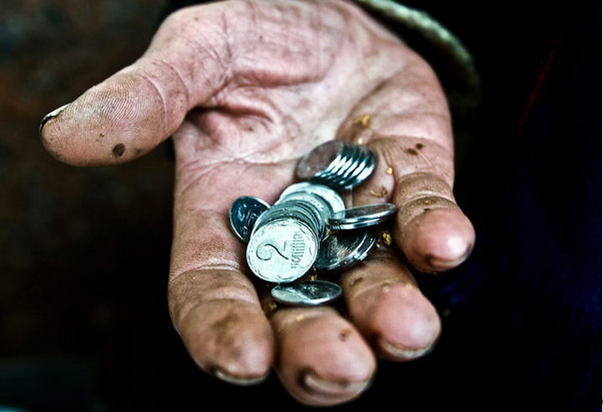
Классный час на тему :
«Международный день борьбы за ликвидацию нищеты»
7 классы
Григорьева В.Н.
Бардина Е.Л.
Подолян Е.М.
2015 г.

Slide 2
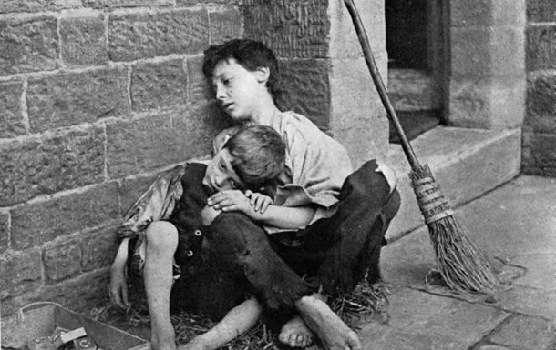
Давайте поможем тем, кто нуждается,
С миру по нитке, голому рубаха.
Ведь добрые дела добром возвращаются
Любовь Всевышнего безгранична!

Slide 3
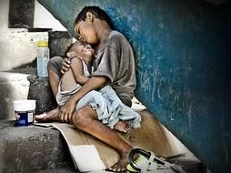
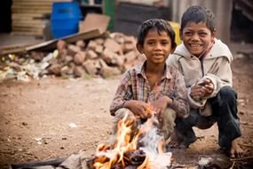
Ежегодно на планете недоедает порядка 500 тыс. человек. Почти 3 млрд. жителей планеты живут всего на 2 доллара в день, а если перевести на рубли, то 124 рубля и почти столько же живет в антисанитарных условиях.

Slide 4
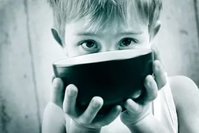
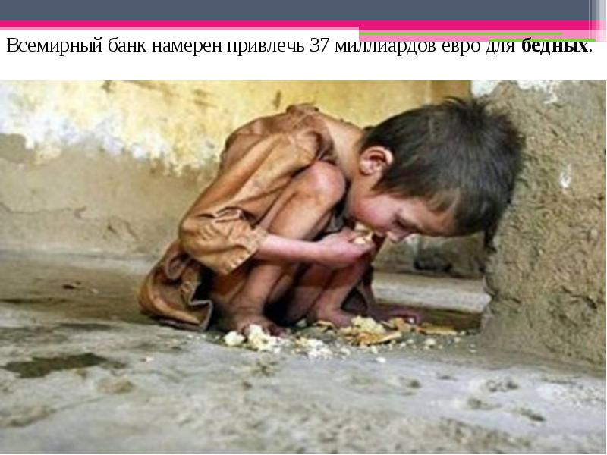
17 октября 1987 года, когда более 100 тыс. человек собрались на площади Трокадеро в Париже, чтобы отдать дань памяти жертв нищеты, насилия и голода. Собравшиеся заявили, что нищета является нарушением прав человека, и подтвердили необходимость совместными усилиями добиваться ликвидации нищеты и голода.

Slide 5
статье 7 Конституции Российской Федерации, «Российская Федерация - политика государства направлена на создание условий, обеспечивающих достойную жизнь и свободное развитие человека». Социальное государство обязано проводить активную государственную социальную политику, направленную на обеспечение своим гражданам важнейших социальных прав, к которым, безусловно, относится право на труд и его достойную оплату, на жилье, образование, охрану здоровья, на социальное обеспечение и др., т.е. на определенный уровень благосостояния. В этой связи важнейшее теоретическое и практическое значение приобретают разработка и реализация государственной политики по профилактике и сокращению бедности в России.

Slide 6
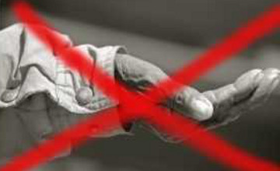
В 1992 году на заседании Генеральной Ассамблеи ООН было официально объявлено, что 17 октября во всем мире будет считаться «Международным днем борьбы за ликвидацию нищеты и бедности».

Slide 7
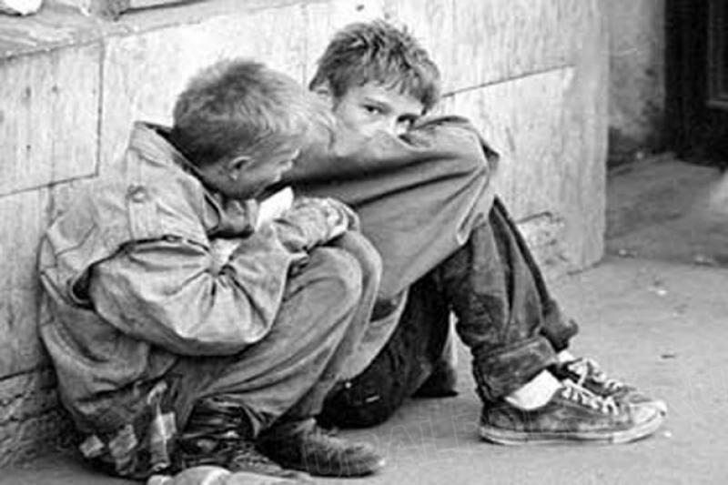
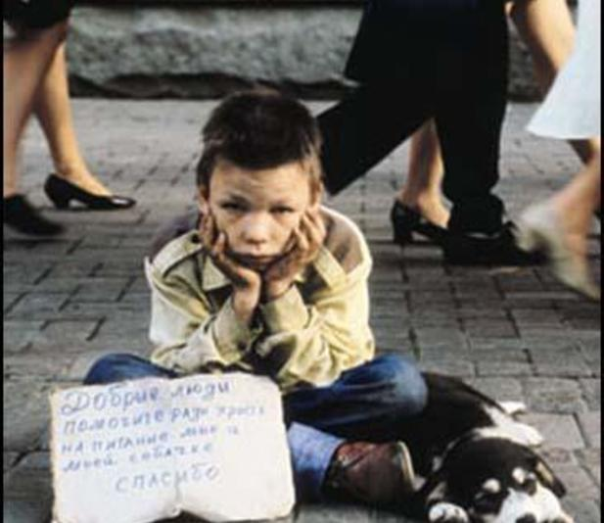
22 страны находятся в тяжелом продовольственном кризисе. В этих странах проживает более 166 млн человек, которые не получают достаточного количества питательных веществ они голодают.

Slide 8

Давайте будем солидарны
И немного к другим добрее.
Ведь помогать нищим не для забавы
Это наш гражданский долг!

